Slide 1
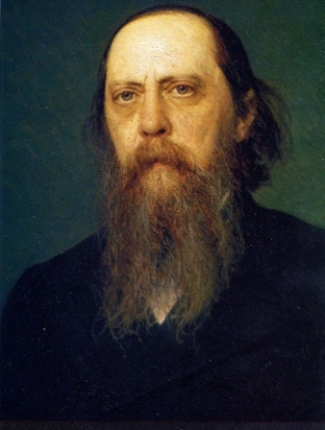
Литература
10
класс
М.Е.Салтыков-Щедрин
Сказки

Slide 2
Сегодня на уроке
1
Познакомимся со сказками Салтыкова -Щедрина
2
Раскроем особенности сказок писателя

Slide 3
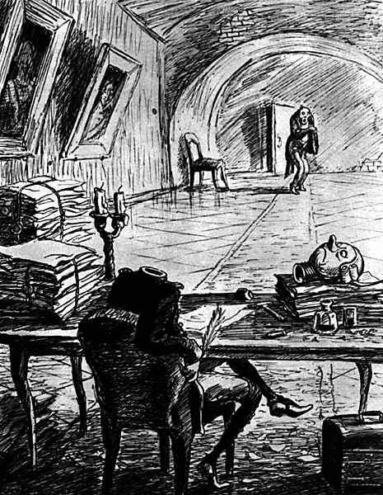
Повторение
Как звали градоначальника в «Истории одного города», который кричал «Не потерплю!», «Разорю!»?

Slide 4
Повторение
Какой градоначальник хотел превратить город Глупов
в Непреклонск?

Slide 5
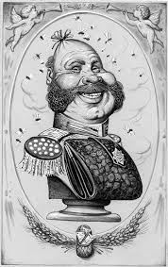
Повторение
Как звали градоначальника в «Истории одного города», у которого была фаршированная голова?

Slide 6
Повторение
Что навеяло ужас на глуповцев в конце романа?

Slide 7
Повторение
Какое прозвище было дано Порфирию в романе «Господа Головлёвы»?

Slide 8
Повторение
Кто стал прототипом Арины Петровны в произведении «Господа Головлёвы»?

Slide 9
Ответы
Брудастый
Угрюм - Бурчеев
Прыщ
Оно
Иудушка
Мать писателя

Slide 10
"Сказки" - это своеобразный итог художественной деятельности писателя, так как они создавались
на завершающем этапе жизненного
и творческого пути.
Из 32 сказок - 28 созданы в течение четырех лет с 1882 по 1886 год.

Slide 11
Основные художественные приёмы, использованные в сказках М.Е. Салтыковым-Щедриным, следующие:
Гротеск
Гипербола
Аллегория
Эзопов язык

Slide 12
Эзопов язык
Эзопов язык - вынужденное иносказание, художественная речь, насыщенная недомолвками и ироническими намёками. Часто применяли, чтобы обойти цензуру. Своеобразная форма сатирической речи.
Выражение восходит к легендарному образу древнегреческого поэта VI века до н.э. Эзопа, создателя жанра басни.

Slide 13
Писатель по существу создал новый жанр — политическую сказку. Жизнь русского общества второй половины XIX века запечатлелась в богатейшей галерее персонажей.
Щедрин, коснулся всех основных классов и слоёв общества: дворянства, буржуазии, бюрократии, интеллигенции.

Slide 14
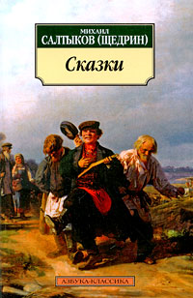
М.Е.Салтыковым-Щедриным написано 32 сказки

Slide 15
Сказки
Расцвет сказочного жанра
у писателя приходится на 80-е годы. Символом крестьянской России является Коняга из одноимённой сказки. Сказка «Премудрый пискарь» о рыбе, которая прожила до глубокой старости».
«Он жил и дрожал – только и всего!» - пишет писатель. Генералы думают, «что булки на деревьях родятся»

Slide 16
«Сказки для детей изрядного возраста»
Задача сказок: обличение пороков, освещение злободневных вопросов русской действительности, выражение народных идеалов, передовых идей.

Slide 17
Сказки

Slide 18
Сказка «Коняга»
Коняга – символ крестьянина, символ народа и страны, униженных несправедливым политическим режимом
и подавленных зверской эксплуатацией. Тощие поля были ареной каждодневных мучений Коняги, «замученного, побитого, узкогрудого, с выпяченными рёбрами и обожжёнными плечами, с разбитыми ногами». Не было конца работе Коняги, и ничего он
не получал за эту работу, кроме боли, усталости и злосчастия.

Slide 19
«Повесть о том, как один генерал двух мужиков прокормил»

Slide 20
«Повесть о том, как один генерал двух мужиков прокормил»
В повести сатирически высмеиваются не сами генералы, а основы русской жизни. В основе благополучия дворянства и чиновничьего класса лежит труд простых мужиков. Хамское отношение, лень, грубость и бессердечие правящего класса становятся мишенью для едкой сатиры в этой повести для Салтыкова-Щедрина. Генералы пользуются трудом неизвестного мужика, причём считают, что это они де­лают ему одолжение, а не он им. Периодически возникают парадоксальные эпитеты в сторону мужика: лентяй, тунеядец и т. д. Мужик в этой повести как образ русского народа все умеет, не лентяй, но никак противостоять «генералам» не может, те даже на веревку его посадили. Безропотно все делает, ни разу не воспротивился. Писатель с горечью говорит о том, что русский народ сам себя унижает.

Slide 21
«Дикий помещик»
ЦЕЛЬ СКАЗКИ: пробудить самосознание народа, показать отношения между помещиками
и народом

Slide 22
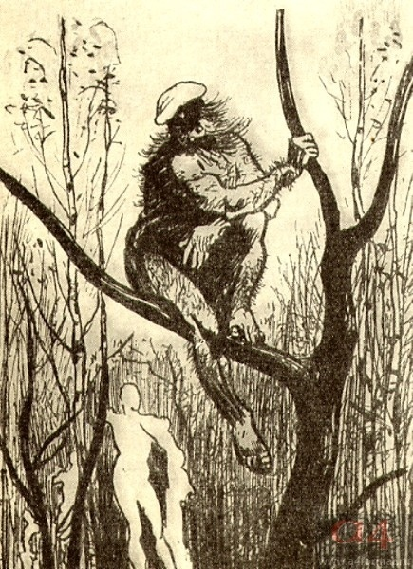
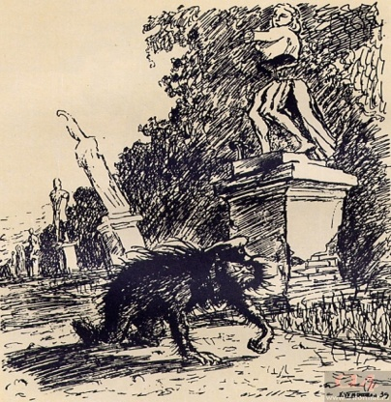
«Дикий помещик», 1869 год

Slide 23
«Премудрый пескарь»
Как вы понимаете смысл заглавия?
Каково значение эпитета «премудрый»?
Кто такой «обыватель»?
Найдите слова, которые определяют итог жизни пескаря?
(«Жил дрожал, и умирал - дрожал»)
ЦЕЛЬ СКАЗКИ: показать, в чём смысл жизни
и назначения человека

Slide 24
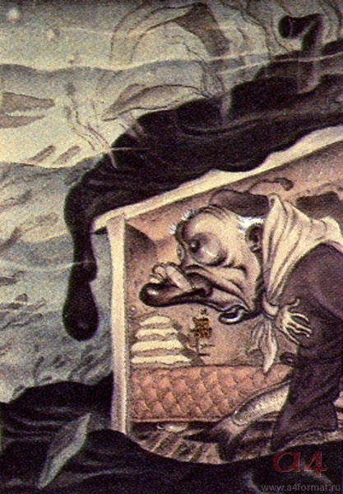
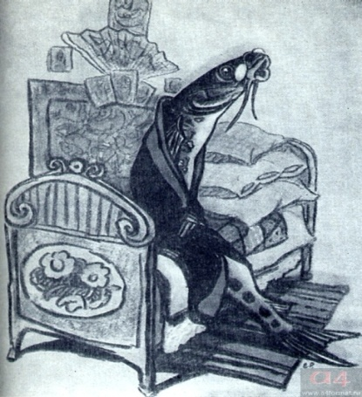
«Премудрый пескарь», 1883 год

Slide 25
Особенности образов сказки:
Аллегоричны, построены на иносказаниях
Рисуют не просто борьбу добра и зла, как большинство народных сказок, а раскрывают классовую борьбу в России
Своеобразие животных
Близость к народным сказкам
Сатирические приёмы, использованные автором
Политическая острота, которой нет в народных сказках
Язык сказок народный с использованием публицистической лексики, архаизмов и иностранных слов

Slide 26
Сегодня на уроке мы узнали
1
Познакомились со сказками Салтыкова-Щедрина
2
Раскрыли особенности сказок

Slide 27
Самостоятельная работа
Анализ сказки
Основная тема сказки (о чем?).
Главная мысль сказки (зачем?).
Особенности сюжета. Как в системе действующих лиц раскрывается основная мысль сказки?
Особенности образов сказки: а) образы-символы; б) своеобразие животных; в) близость к народным сказкам.
Сатирические приемы, использованные автором.
Особенности композиции: вставные эпизоды, пейзаж, портрет, интерьер.
Соединение фольклорного, фантастического и реального

